Slide 1
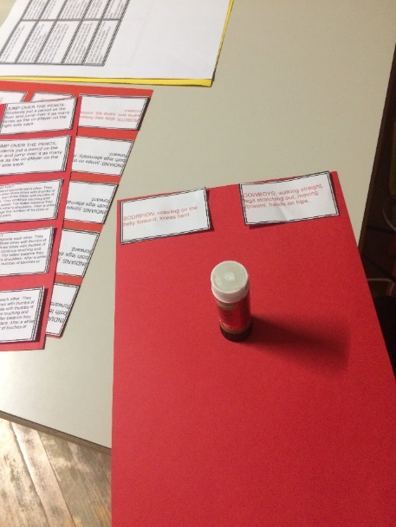
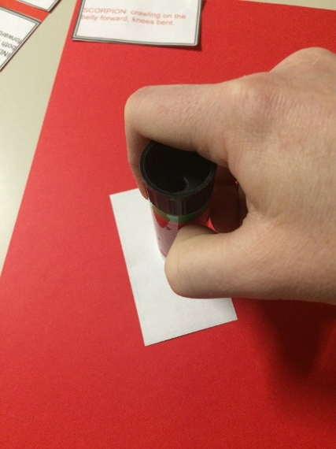
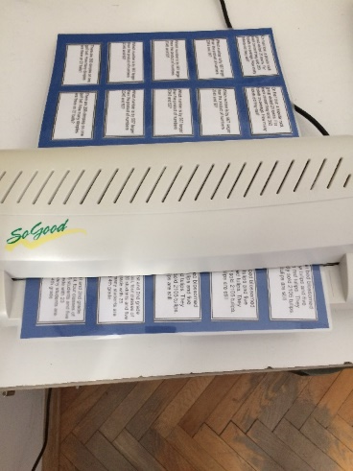
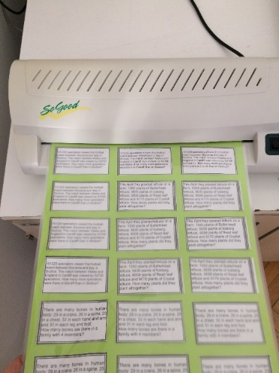
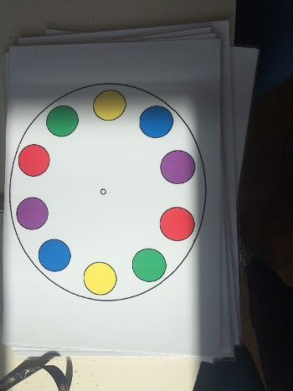
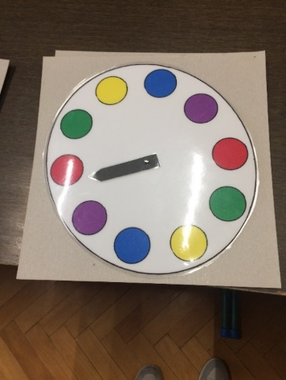
Matematično kolo
5.r
2 - 6
Marjana Grabnar
Alma Novak
- pozna števila do1 000 000,
- prepozna računske operacije,
- zna pisno seštevati, odštevati, množiti in deliti.
Vzgojni cilji
- upošteva pravila igranja
- medsebojno sodelovanje in komunikacija
- razvijanje vztrajnosti, motorične spretnosti
- usvajanje različnih gibalnih dejavnosti.
Didaktična igra,
flomaster,
table za računanje in flomaster,
tabela za zapisovanje rezultatov,
kartončki za vsak sklop posebej,
zvonček.
IZDELAVA IGRE
Najprej smo napisali račune in besedilne naloge. Naloge smo prilepili na barvne papirje. Vsaka barva predstavlja svojo računsko operacijo.
Naloge smo plastificirali in razrezali.
Matematično kolo smo oblikovali na računalniku, ga plastificirali, dodali usmerjevalec in ga pripeli s pisemsko razcepko.

Slide 2
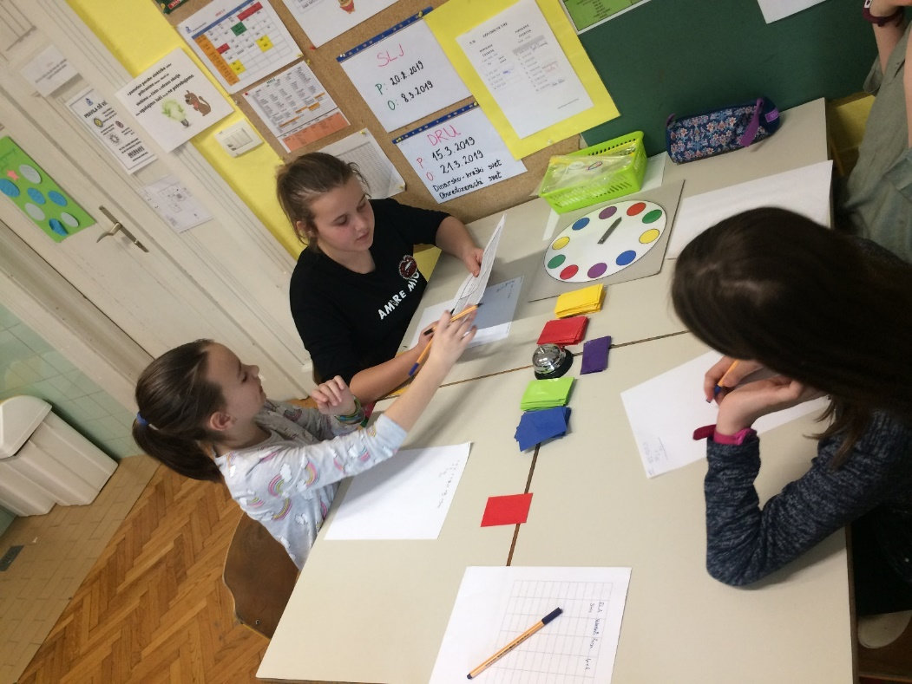
IGRANJE DIDAKTIČNE IGRE
Učencem predstavim didaktično igro Matematično kolo. Spoznajo pravila igre (glej pripravo)
Učenci se igrajo didaktično igro.
ANALIZA DIDAKTIČNE IGRE
Po zaključku igranja didaktične igre učenci povedo, katero snov so skozi igro utrjevali. .
Povedo tudi povratno informacijo o sami igri.

